Slide 1
建筑产业现代化概论

Slide 2
第1章
绪论
1.1 建筑产业现代化的概念与基本特征
点击添加文本
1.2 建筑产业现代化的时代背景与人才需求
点击添加文本
1.3 建筑产业现代化的实施途径
1.4 建筑产业现代化、新型建筑工业化与装配式建筑
点击添加文本
点击添加文本

Slide 3
1.1 建筑产业现代化的概念与基本特征
1.1.1 建筑产业现代化的概念
点击添加文本
建筑产业现代化是指以绿色发展为理念,以现代科学技术进步为支撑,以工业化生产方式为手段,以工程项目管理创新为核心,以世界先进水平为目标,广泛运用信息技术、节能环保技术,将建筑产品生产全过程联结为完整的一体化产业链系统(图1-1)。
建筑业是指专门从事土木工程、房屋建设和设备安装以及工程勘察设计工作的生产部门,建筑产品表现为各种工厂、矿井、铁路、桥梁、港口、道路、管线、房屋以及公共设施等建筑物和构筑物。
点击添加文本
建筑产业现代化
建筑业
点击添加文本
点击添加文本

Slide 4
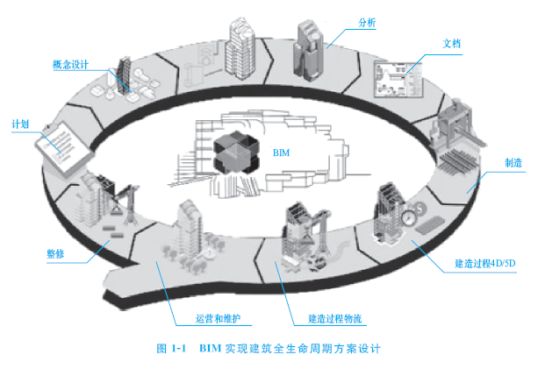
点击添加文本
点击添加文本
点击添加文本
点击添加文本

Slide 5
表１-１ 我国建筑产业现代化发展历程相关政策
时间 | 文件名
1999年8月 | 关于推进住宅产业现代化提高住宅质量若干意见的通知(72号文)
2013年1月 | 国务院办公厅关于转发发展改革委、住房和城乡建设部绿色建筑行动方案的通知
2014年3月 | 中共中央国务院关于印发«国家新型城镇化规划(2014—2020年)»的通知
2014年5月 | 2014—2015年节能减排低碳发展行动方案
2014年7月 | 关于推进建筑业发展和改革的若干意见
2014年9月 | 工程质量治理两年行动方案
2014年12月 | 全国住房城乡建设工作会议
2015年2月 | 9项建筑产业化国家建筑标准设计获住建部批准实施
2015年6月 | 关于推进建筑信息模型应用的指导意见
2015年8月 | 促进绿色建材生产和应用行动方案
2015年11月 | 建筑产业现代化发展纲要
2016年2月 | 中共中央、国务院关于进一步加强城市规划建设管理工作的若干意见
点击添加文本
点击添加文本
点击添加文本
点击添加文本

Slide 6
1.1.2 建筑产业现代化的发展动力
点击添加文本
1
2
建筑业发展的趋势是由低级形态走向高级形态发展演变的过程,这就说明建筑产业现代化是建筑业演变规律的必然要求。
促进和实现建筑产业现代化是贯彻党的十八大精神,加快转变建筑业发展方式的根本要求
建筑业仍是一个劳动密集型的传统产业,其发展还没有真正转移到依靠集约化管理和技术进步的良性轨道上。
点击添加文本
促进和实现建筑产业现代化是建筑业发展演变规律的客观要求
点击添加文本
点击添加文本

Slide 7
1.1.3 建筑产业现代化的特征与内涵
点击添加文本
充分应用和吸收当今世界先进科学技术,施工工艺、装备、材料技术含量高,建筑产品的科技含量、附加值、贡献率较高,并呈现出建筑业与服务业既分工又融合的特点;
利用现代信息技术,集成建筑产品全寿命期业务流程,形成以价值链为基础的分工协作模式;
符合现代社会可持续发展理念,具有节约资源、减少污染排放、利于保护环境的低碳绿色特点;
建立起与现代建造技术相适应、符合社会化大生产要求的生产方式和企业组织形式;
具有满足建筑业可持续发展要求的高素质产业工人队伍;
产业关联度高,对国民经济带动作用大,能迅速成为相关产业发展的重要支撑。
现代建筑业的特征
点击添加文本
点击添加文本
点击添加文本

Slide 8
建筑产业现代化的内涵
点击添加文本
最终产品绿色化
建筑生产工业化
建造过程精益化
全产业链集成化
项目管理国际化
管理高管职业化
产业工人技能化
点击添加文本
点击添加文本
点击添加文本

Slide 9
1.2 建筑产业现代化的时代背景与人才需求
1.2.1 建筑产业现代化的时代背景
点击添加文本
我国的建筑产业化处于较低水平,发展正处于转折点,必须通过整个产业的转型升级,使建设领域节约能源资源、促进节能减排、转变发展方式、提升质量效益等发展战略目标得以实现。
为确保各类建筑最终产品特别是建筑的质量和功能,必须优化产业结构,加快建设速度,改善劳动条件,大幅度提高劳动生产率,使建筑业尽快走上质量效益型道路。
点击添加文本
点击添加文本
点击添加文本

Slide 10
1.2.2 建筑产业现代化的人才需求
点击添加文本
建筑产业现代化发展的最终目标是形成完整的产业链——投资融资、设计开发、技术
革新、运输装配、销售物业等,独木不成林,整个产业链与高校的协作配合也是人才培养
的关键,通过协作培植优秀专职、兼职教师队伍,制订培养规划、设计培养路线、把握学习培养机制、调整和优化专业结构、开发精品教材等,来逐步开展产业链上不同人才需求培养。
点击添加文本
点击添加文本
点击添加文本

Slide 11
1.3 建筑产业现代化的实施途径
1.3.1 政府引导与市场主导相结合
点击添加文本
点击添加文本
促进和实现建筑产业现代化,政府需要站在战略发展的高度,把握宏观决策,充分运用“政府引导”和“市场化运作”两只手共同推进。
点击添加文本
点击添加文本

Slide 12
1.3.2 深化改革与措施制定相结合
点击添加文本
首先要从产业结构调整入手,加强产权制度改革。
注重做好建筑产业现代化发展的顶层设计,强调绿色创新发展理念。
大力推进建筑生产方式的深层次变革,强调建筑产品生产的全寿命期集成化。
加强建筑产品生产过程的中间投入。
运用现代信息技术提升项目管理创新水平。
以世界先进水平为标杆,科学制定建筑产业现代化相关标准。
点击添加文本
点击添加文本
点击添加文本

Slide 13
1.3.3 技术创新与工匠精神相结合
点击添加文本
现代科学技术进步与管理创新的巨大作用在于推动了建筑结构技术、建筑材料技术、建筑施工技术、建筑管理方法的深度创新。
建筑产业现代化的可持续、健康发展,同样需要工匠精神的推动.工匠精神是指工匠对自己的产品精雕细琢、精益求精的精神理念,其核心是要追求科技创新,技术进步。如果落在个人层面,就是一种认真精神、敬业精神。
点击添加文本
点击添加文本
点击添加文本

Slide 14
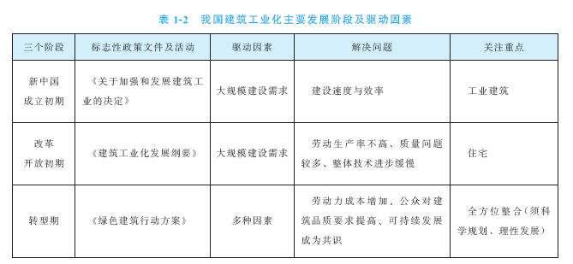
1.4 建筑产业现代化、新型建筑工业化与装配式建筑
1.4.1 建筑产业现代化
点击添加文本
建筑
工业化
点击添加文本
点击添加文本
点击添加文本

Slide 15
所谓住宅产业化,实际上包括两个方面的含义:一是住宅科技成果的产业化;二是住宅生产方式的产业化。科技成果的产业化是指应该把住宅领域里的一些最新的科学成果尽快转化为生产力,使之产生经济效益和社会效益。这与我国科技体制改革有关,而科技体制改革仍旧在深化过程中。
而人们通常所说的住宅产业化,更多的是指住宅建造方式的产业化。
点击添加文本
住宅
产业化
点击添加文本
点击添加文本
点击添加文本

Slide 16
建筑产业化是指运用现代化管理模式,通过标准化的建筑设计以及模数化、工厂化的部品生产,实现建筑构部件的通用化和现场施工的装配化、机械化。发展建筑产业化是建筑生产方式从粗放型生产向集约型生产的根本转变,是建筑产业现代化的必然途径和发展方向。
建 筑产业现代化是一个动态的过程,是随着时代进步与科技发展而不断发展的,不断融入新的内涵与特征。
点击添加文本
建筑产业现代化
点击添加文本
点击添加文本
点击添加文本

Slide 17
1.4.2 新型建筑工业化
点击添加文本
新型建筑工业化是以信息化带动的工业化。新型建筑工业化的“新型”主要是新在信息化,体现在信息化与建筑工业化的深度融合。进入新的发展阶段,以信息化带动的工业化在技术上是一种革命性的跨越式发展,从建设行业的未来发展看,信息技术将成为建筑工业化的重要工具和手段。
新型建筑工业化是以信息化带动的工业化。
点击添加文本
新型建筑工业化是整个行业先进的生产方式。
点击添加文本
新型建筑工业化是与城镇化良性互动、同步发展的工业化。
点击添加文本

Slide 18
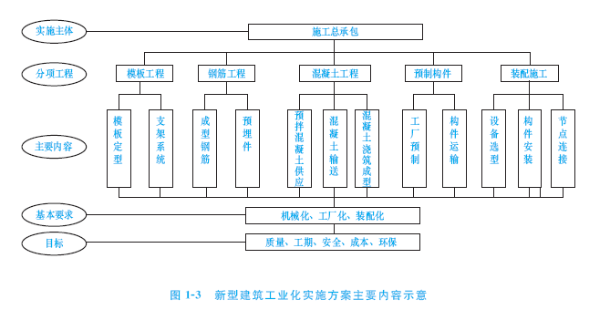
点击添加文本
点击添加文本
点击添加文本
点击添加文本

Slide 19
1.4.3 装配式建筑
装配式建筑是指把传统建造方式中的大量现场作业工作转移到工厂进行,在工厂加工制作好建筑用部品部件,如楼板、墙板、楼梯、阳台等,运输到建筑施工现场,通过可靠的连接方式在现场装配安装而成的建筑。装配式建筑主要包括装配式混凝土结构、装配式钢结构及现代木结构等建筑。装配式建筑采用标准化设计、工厂化生产、装配化施工、信息化管理、智能化应用,是现代工业化生产方式.大力发展装配式建筑,是落实中央城市工作会议精神的战略举措,是推进建筑业转型发展的重要方式。
点击添加文本
点击添加文本
点击添加文本
点击添加文本

